Slide 1
19. 3. Svjetski dan lastavica
Emili Pavić i Mia Grgurić, 6.b
Biološko ekološka grupa
2024./2025.

Slide 3
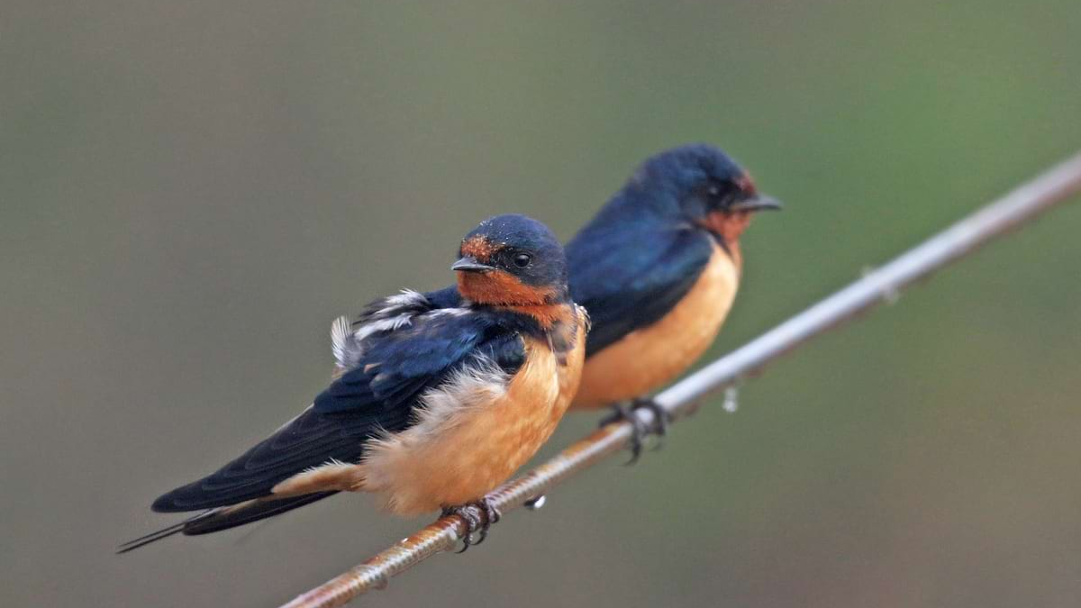

Slide 4
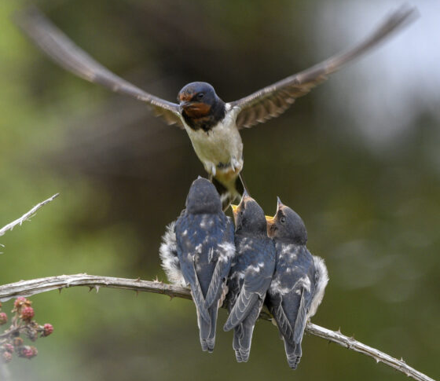
Danas je njihov dan!
Maleni vjesnici proljeća svake godine lete tisuće kilometara do naše zemlje
Na našim područjima oduvijek se smatralo kako su ovo sretna bića i nije ih se lovilo

Slide 5
Važnost ovog dana
Ovaj dan se obilježava 19. ožujka, a prve proslave započele su još u 17. st. u gradu San Juan Capristrano (Kalifornija, SAD)
Dolazak lastavica, najpoznatijih ptica selica, najavljuje dolazak proljeća

Slide 6
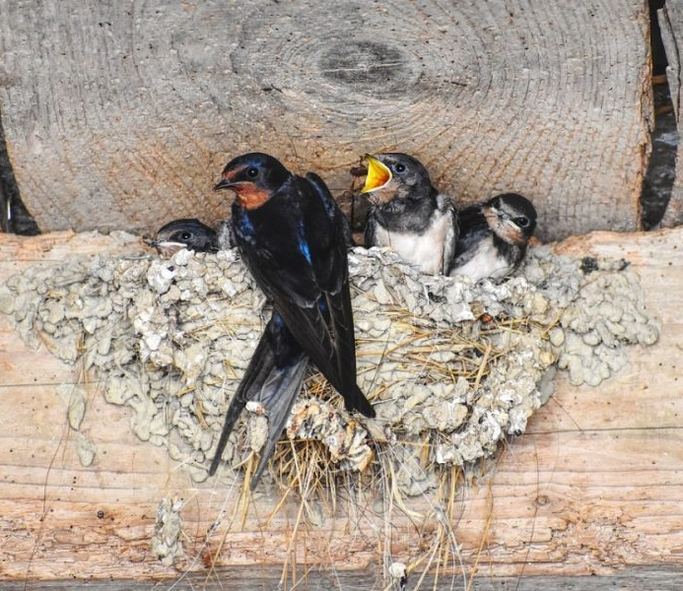
Lastavica je u Hrvatskoj prisutna tijekom proljeća i ljeta, uglavnom od kraja ožujka do listopada, a zimuje u Africi
Njeno gnijezdo je oblika četvrtine kugle “sazidano” od blata i prožeto biljnim materijalom
Ove ptice koje smatramo vjesnicima proljeća prisutne su svugdje na svijetu, osim na Antarktiku
Brojnost ove vrste nažalost opada niz godina uslijed smanjenja broja letećih kukaca kojima se hrani
Pad brojnosti lastavičjeg plijena posljedica je pojačanog korištenja pesticida u modernoj poljoprivredi, ali i sve češći slučajevi uništavanja njihovih gnijezda - ističu iz udruge BIOM

Slide 7
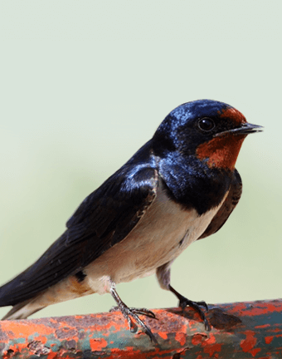
Ptica ima tamnomodro, gotovo crno perje po leđima i glavi, metalnog sjaja, te crvenkasto-smeđe perje na čelu i na djelu vrata
Prsa i trbuh pokriveni su svijetlim perjem
Kljun joj je kratak, širok i oštar
Ima dug rašljast rep i kratke noge pa se vrlo malo kreće po tlu
Duljina tijela je do 20 centimetara

Slide 8
Zanimljivosti
Lastavice pripadaju porodici ptica iz reda vrapčaki
Smatra se da potiču iz Afrike, jer tamo živi najviše vrsta
Pojavljujuj se na mnogim otocima
Karakteristike ovih ptica je njnihova prilagođenost lovu za hranom u letu

Slide 9
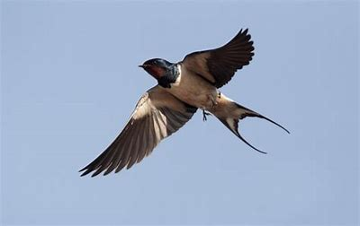
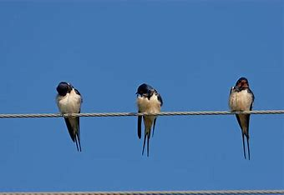
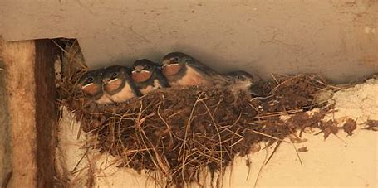
SOS - u 40 godina Europa je ostala bez 600 milijuna ptica

